Slide 1
Исполнение Бюджета сельского поселения Хулимсунт за 2017 год

Slide 2
Исполнение бюджета сельского поселения Хулимсунт за 2017 год Доходы, тыс.руб.

Slide 3
Исполнение бюджета сельского поселения Хулимсунт за 2017 год Расходы, тыс.руб.

Slide 4
Исполнение бюджета сельского поселения Хулимсунт за 2017 год
РАСХОДЫ, тыс.руб.
ДЕФИЦИТ, тыс.руб.
ДОХОДЫ, тыс.руб.
0,0
36691,9
39698,8

Slide 5
Исполнение бюджета сельского поселения Хулимсунт за 2017 год Налоговые доходы, тыс.руб

Slide 6
Исполнение бюджета сельского поселения Хулимсунт за 2017 год Неналоговые доходы, тыс.руб

Slide 7
Исполнение бюджета сельского поселения Хулимсунт за 2017 год Безвозмездные доходы, тыс.руб

Slide 8
Наименование муниципальной программы | Утверждено по бюджету | Исполнено | % исполнения
Муниципальная программа «Совершенствование муниципального управления в сельском поселении Хулимсунт на 2016-2019 года» | 25 329,3 | 23 699,6 | 102,0
Муниципальная программа «Защита населения и территории от чрезвычайных ситуаций, обеспечения пожарной безопасности в сельском поселении Хулимсунт на 2016 – 2020 годы. | 50,0 | 39,0 | 59
Муниципальная программа «Управление муниципальным имуществом в сельском поселении Хулимсунт на 2016-2019 годы» | 10 318,5 | 3098,5 | 30
Муниципальная программа «Обеспечение прав и законных интересов населения сельского поселения Хулимсунт в отдельных сферах жизнедеятельности в 2016 – 2020 годах» | 81,0 | 73,9 | 91,2
Муниципальная программа «Содействие занятости населения на территории сельского поселения Хулимсунт на 2016-2020 годы» | 2282,6 | 2009,3 | 88
Муниципальная программа «Развитие транспортной системы сельского поселения Хулимсунт на 2016 – 2020 годы» | 3801,7 | 2267,5 | 59,6
Муниципальная программа «Информационное общество сельского поселения Хулимсунт на 2016 – 2019 годы» | 1724,7 | 1665,9 | 96,6
Муниципальная программа «Развитие жилищно-коммунального комплекса и повышение энергетической эффективности в сельском поселении Хулимсунт на 2016-2020 годы» | 1370,0 | 143,7 | 25
Муниципальная программа «Благоустройство территории сельского поселения Хулимсунт на 2016 -2019 годы» | 5814,1 | 3422,4 | 58,9
Непрограммные расходы | 272,2 | 272,1 | 99,9

Slide 9
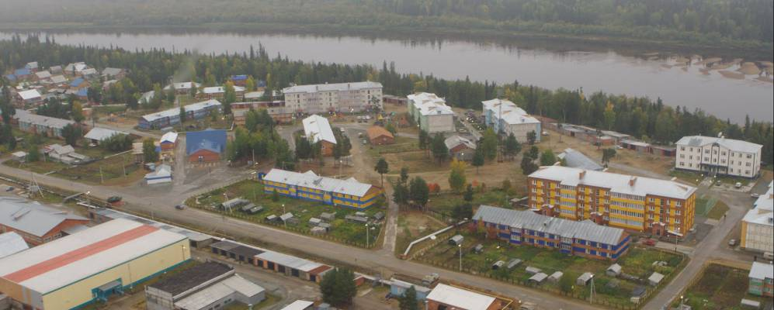
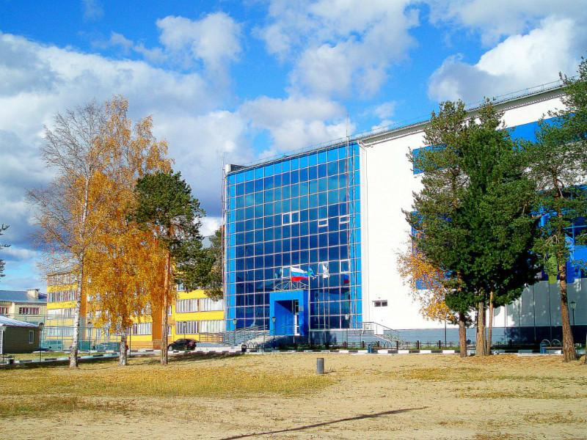
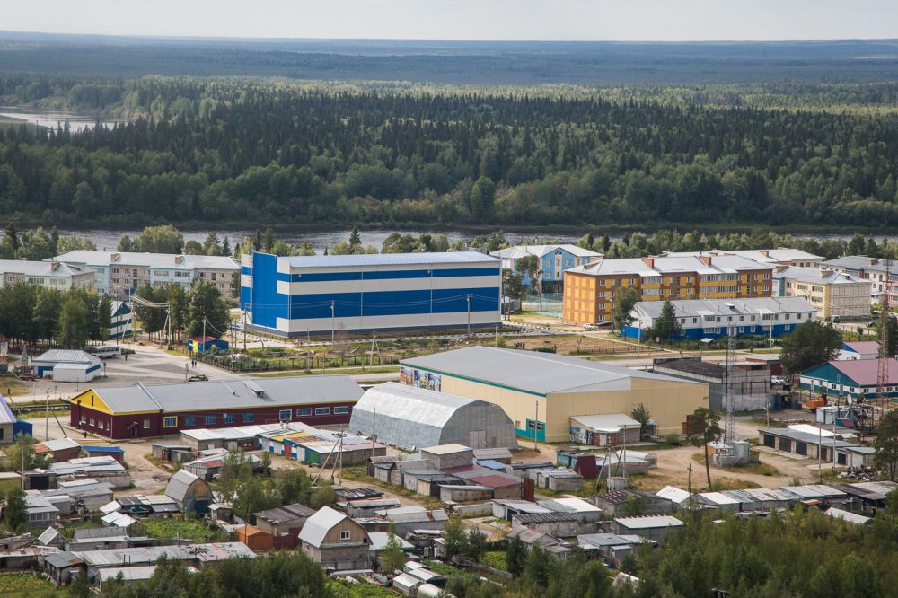
СПАСИБО
ЗА ВНИМАНИЕ

